Slide 1
聚类
CLUSTERING

Slide 2
什么是聚类？
将一群物理对象或者抽象对象的划分成相似的对象类的过程。其中类簇是数据对象的集合，在类簇中所有的对象都彼此相似，而类簇与类簇之间的对象是彼此相异。

Slide 3
聚类与分类的区别
Clustering (聚类)，简单地说就是把相似的东西分到一组，聚类的时候，我们并不关心某一类是什么，我们需要实现的目标只是把相似的东西聚到一起。因此，一个聚类算法通常只需要知道如何计算相似度就可以开始工作了，因此 clustering 通常并不需要使用训练数据进行学习，这在Machine Learning中被称作unsupervised learning (无监督学习)。
Classification (分类)，对于一个classifier，通常需要你告诉它“这个东西被分为某某类”这样一些例子，理想情况下，一个 classifier 会从它得到的训练集中进行“学习”，从而具备对未知数据进行分类的能力，这种提供训练数据的过程通常叫做supervised learning (监督学习)。

Slide 4
聚类算法的种类
基于划分聚类算法（如k-means）
基于层次聚类算法（层次凝聚的代表是AGNES算法，层次分裂的代表是DIANA算法）
基于密度聚类算法（如DBSCAN）
基于网格聚类算法

Slide 5
几种基本聚类方法
K-means
DBSCAN

Slide 6
K means
随机的取 k 个点作为 k 个初始质心；
计算其他点到这个 k 个质心的距离；
如果某个点 p 离第 n 个质心的距离更近，则该点属于 cluster n，并对其打标签，标注 point p.label=n，其中 n<=k；
计算同一 cluster 中，也就是相同 label 的点向量的平均值，作为新的质心；
迭代至所有质心都不变化为止，即算法结束。
https://zhuanlan.zhihu.com/p/21387568

Slide 8
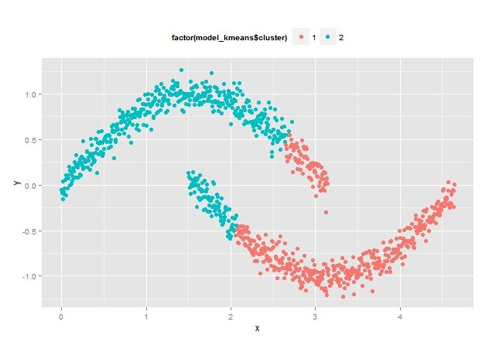
K_means

Slide 9
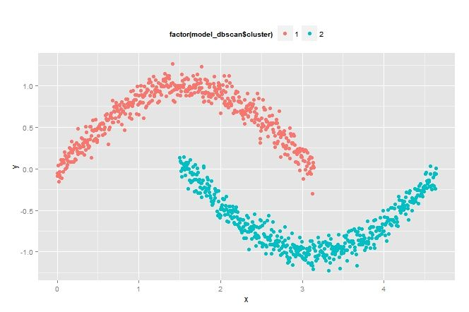
DBSCAN

Slide 10
DBSCAN
Density-Based Spatial Clustering of Applications with Noise

Slide 11
DBSCAN
r邻域：给定数据点在以其为中心的半径r内的邻域称为该数据点的r邻域。这个r邻域包含了给定的那个数据点，否则应称为r去心邻域。
核心对象：如果某数据点的r邻域内至少包含了MinPts个数据点，那么该数据点叫做核心对象。至于MinPts个数据点是否应该包含该数据点看个人的算法实现，差别不大。

Slide 12
直接密度可达：若数据点p在核心对象q的r邻域内，则p从q出发是直接密度可达的。
密度可达：设数据点点序列p(1)，p(2)，p(3)，…，p(n)，其中p(1)是核心对象，p(2)是从p(1)出发直接密度可达，p(n)从p(1)出发是密度可达的。
噪声：如果某个数据点的r邻域内没有任何其他数据点，则意味着该数据点也不在其他任何数据点的r邻域内，该数据点可以看做为噪声。

Slide 13
基本思路
1、给定数据点集合D，邻域半径r，以及最小数目MinPts。 生成簇标识C。
2、选取一个未被标记的数据点p，判断该数据点是否为核心对象，若是核心对象则跳到步骤3，否则4。
3、将数据点p密度可达的所有数据点标记为C，表明这些数据点已被分类且属于簇C。
4、若数据点p是噪声点，将p标记为噪声点，否则标记为非噪声点的非核心对象。
5、更新簇标识C，跳回2，直到所有数据点被标记。

Slide 14
优缺点
能发现任意形状的聚簇，聚类结果几乎不依赖于结点遍历顺序，能够有效的发现噪声点。
参数设置，DBSCAN使用了统一的eps邻域值和Minpts值，在类中的数据分布密度不均匀时，eps较小时，密度小的cluster会被划分成多个性质相似的cluster；eps较大时，会使得距离较近且密度较大的cluster被合并成一个cluster。

Slide 15
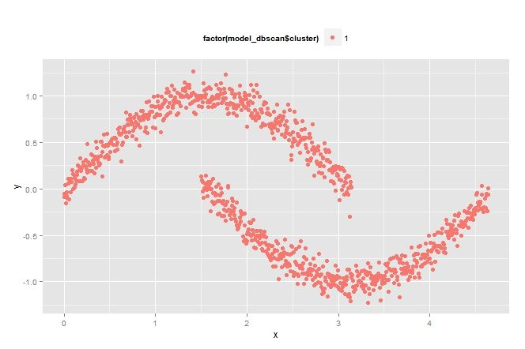
Eps过大时

Slide 16
PCA主成分分析
应用范围
数据压缩
数据可视化
https://blog.csdn.net/watkinsong/article/details/38536463

Slide 17
featureNormalize
所有在对高维特征降维之前， 需要做特征归一化（feature normalization）, 这个归一化操作包括： （1） feature scaling (让所有的特征拥有相似的尺度， 要不然一个特征特别小， 一个特征特别大会影响降维的效果) （2） zero mean normalization (零均值归一化)。
PSD问题

Slide 18
大力小力聚类问题
数据样本处理方式：featureNormalize(data+PSD)
聚类方式：九个键的数据样本分别做九次聚类，每次只对一个键的样本做聚类。

Slide 19
确定阈值
求聚类的所有数据点的平均距离（即每个点到其他所有点的平均距离）
Threshold=平均距离 减去 标准差

Slide 20
过程
先找出距离最小的两个点，选取其中一个点作为聚类起始点
加入当前类，类标签为1
接下来遍历寻找剩余点集中与当前类点集平均距离最小的点（即该点到当前类点集中所有点的距离平均）
以上过程找出最佳加入点
将算出的平均距离与阈值进行比较，低于则加入当前类（若当前类已有点只有一个，则无条件将选出的最佳加入点加入）；否则清除当前类，并加入该点。类标签置为2
依次直至将所有点聚类

Slide 21
合并相似类
选取一个类，称为小类
再选取另一个比它样本数大的类，称为大类。
求大类平均距离，d1
将大类与小类合并为临时类，求临时类平均距离,d2。
求平均距离变化率delta=d2/d1
小类不变，换个大类，再求新的平均距离变化率delta
上述2-5步过程循环，找出最符合的大类，即平均距离变化率最小的。
若最佳delta小于1.05，合并（若小类的点数不大于3个，无条件合并）
上述1-8步循环，合并所有相似的类

Slide 22
聚类的作用（提升精度）
样本数的下降（降低精度，且和聚类数目有关）
测试和训练样本的相似度

Slide 23
 | 合 | 分
ALL | 0.9551 | 0.9657
gentle | 0.9805 | 0.9600
hard | 0.9611 | 0.9111

